Slide 1
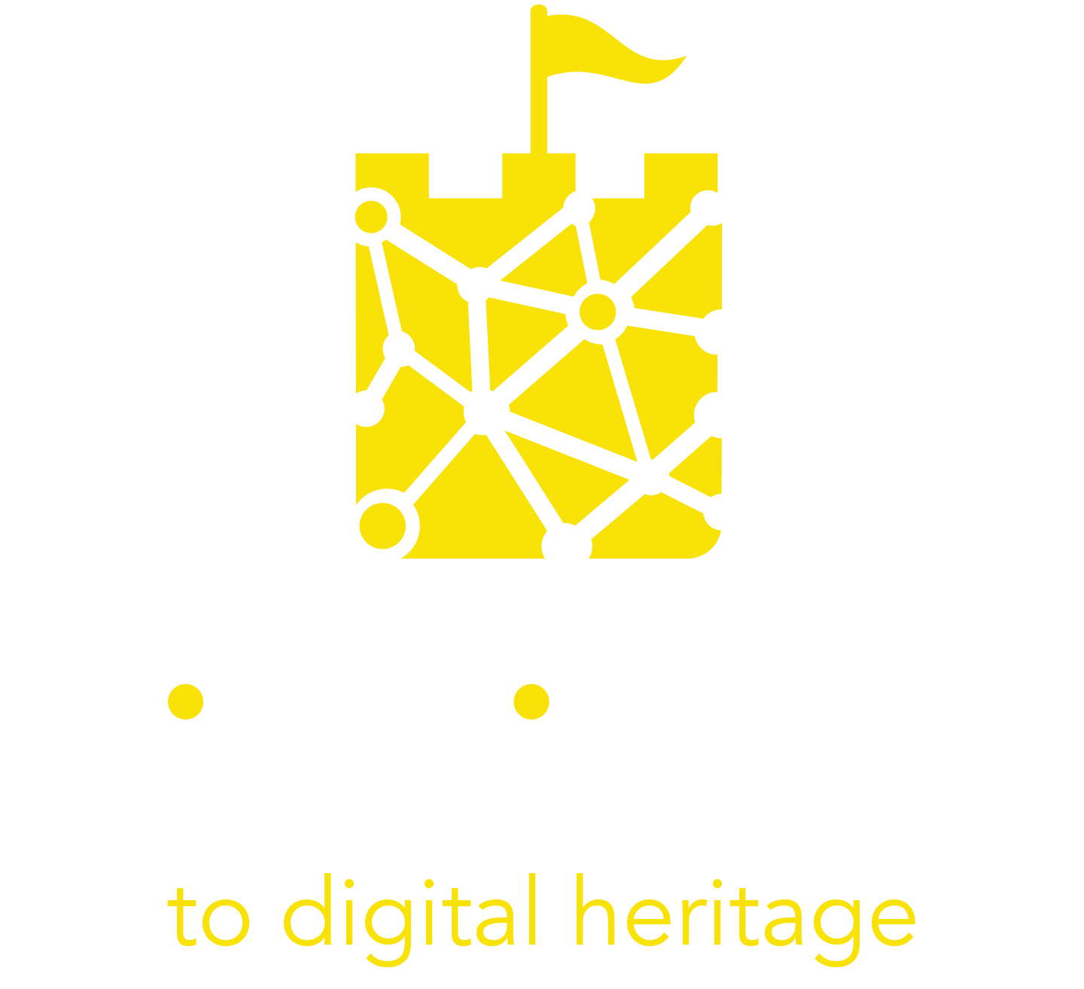
Modül 3
Sürükleyici Turizm Deneyimleri Tasarımına Giriş

Slide 2
İÇİNDEKİLER
01
Sürükleyici Turizm Deneyimleri (STD) Nelerdir?
02
STD için yapı taşları
03
Değerli bir kültürel STD tasarlamak
04
Turizm deneyiminin bir SDE’ye dönüştürülmesi
05
Başarılı STD örnek vakaları

Slide 3
“Yeni bir deneyimle açılan bir zihin asla eski boyutlarına dönemez”.
Oliver Wendell Holmes

Slide 4
Öğrenme Hedefleri
​Bu modülü tamamladıktan sonra şunları yapabileceksiniz: ​
Deneyimsel ve kültürel turizmi tanımlamak​
Başarılı, sürükleyici turizm deneyimleri tasarlamanın yapı taşlarını açıklamak ​
Dijitalleştirme için temel teknolojik araçları ve yaklaşımları değerlendirmek (ör. AR, VR, holografik projeksiyonlar vb.)
Sürükleyici bir deneyimi neyin öne çıkardığını açıklamak
Deneyim tasarım sürecinin temellerini anlamak ve uygulamak​

Slide 5
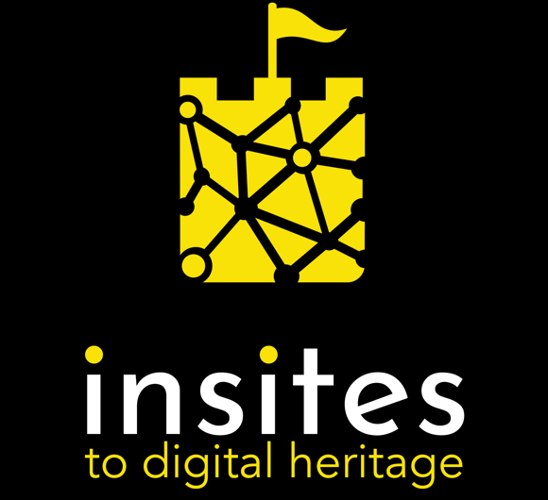
1. Sürükleyici Turizm Deneyimleri (STD) Nelerdir?

Slide 6
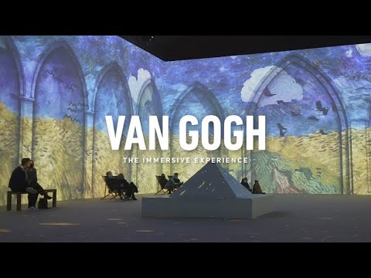
Modern gezginler günümüzde daha sürükleyici ve zenginleştirici kültürel deneyimler arıyorlar.
Sürükleyici Turizm Deneyimleri (STD), ziyaretçinin ziyaret ettiği kültürel mirasa fiziksel ve mecazi olarak daldığı deneyimlerdir.
Sağdaki videoda, ziyaretçilerin sadece sanat eserlerini gözlemlemekle kalmayıp, aslında onlara "girdikleri" sürükleyici bir deneyim örneğini görebilirsiniz.
*videoyu seyretmek için resme tıklayın.

Slide 7
Beş (ancak bunlarla sınırlı olmayan) duyu
Sürükleyici, tüm duyularımızı meşgul etmek anlamına gelir
Çevremizdeki dünyanın zengin deneyimi, bir dizi duygu, algı ve duyu içerir. Benzer şekilde, bir Sürükleyici Turizm Deneyimi, düz bir görüntüyü pasif bir şekilde izlemenin ötesinde bizi meşgul etmelidir. Duyguları görsel Van Gogh Alive ile ilişkilendirebiliriz – örneğin aşağıdakileri kullanarak sürükleyici bir hikayenin en önemli unsuru olan duygusal etkiyi yaratabiliriz:
İşitme- Soundcloud Immersive Audio Story
Dokunma - Native American Voices Exhibition)
Tatma ve koklama - Combining Smell and Paintings
*duyularla ilgili videoyu seyretmek için tıklayınız
“İyi tasarım harika görünüyor, evet - ama neden aynı zamanda harika hissettirmesin, harika kokmasın ve harika ses vermesin? ”
Jinsop Lee

Slide 8
Beş (ancak bunlarla sınırlı olmayan) duyu
Sürükleyici, tüm duyularımızı meşgul etmek anlamına gelir
Bir deneyim ne kadar çok duyu içerir ve aktardıkları bir temsil ne kadar gerçekçi olursa, sürükleyici deneyiminiz o kadar gerçekçi olur.
Sürükleyici Turizm Deneyimleri:
Duyularımızı harekete geçirmek için çevremizdeki dünyayı taklit etmek - Doğaya Kapılmış
Abartmak, var olmayan (artık/henüz) dünyalar yaratmak, bazı yönleri (duyuları) diğerleri üzerinde büyütmek - Starry Night Stereo VR Experience - tıklayın ve videoyu inceleyin

Slide 9
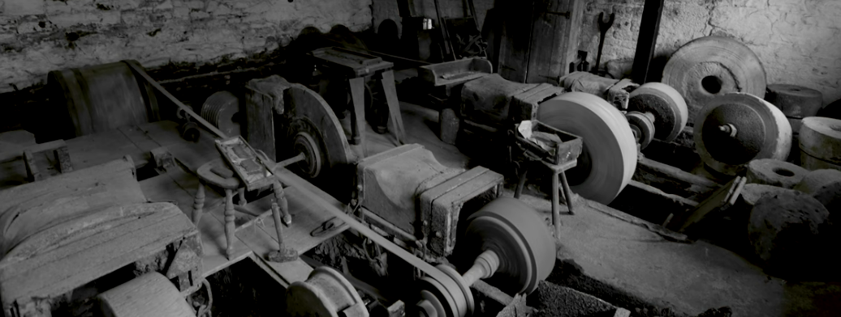
Ses haritaları
Bu ilgi çekici duyular örneğinde, bir şehir ses haritası, konumla ilgili daha zengin ve daha derin bir deneyim sağlamak için fotoğrafları ve sesleri bir araya getirir.
Daha az belirgin kombinasyonlar kullanmak, örneğin endüstriyel mirasa bakarken doğanın sesi, endüstriyel miras ile doğal miras arasındaki ilişkiyi yükseltebilir. Hoş sesler potansiyel uyumdan bahsederken, gürültü ikisi arasındaki çatışmayı işaret ederdi.
*seyretmek ve dinlemek için resme tıklayın

Slide 10
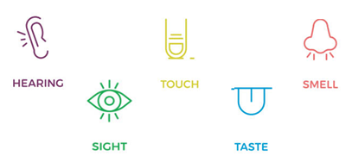
Alıştırma: duyuları ve teknolojileri keşfet
Farklı teknolojiler beş duyudan hangisini etkileyebilir?
Aşina olduğunuz bazı teknolojileri çizin (veya yazın)
ve bunları sağdaki duyularla birleştirin.
İnsan vücudunun başka duyularını düşünebiliyor
musunuz?
olabilir mi, olamaz mı?
Burada kısa bir video izleyin 5 duyudan daha fazlası
Burada 5 duyudan daha fazlası hakkındaki makaleyi 🕮 kuyun
Onları etkileyebilecek bilinen herhangi bir teknolojiyle bağlantı kurabilir misiniz?
Farklı duyular birbirleriyle nasıl bağlantı kurar? Duyulardan herhangi birini bir başkasıyla değiştirebilir misin?

Slide 11
2. Sürükleyici turizm Deneyimleri İçin Yapı Taşları

Slide 12
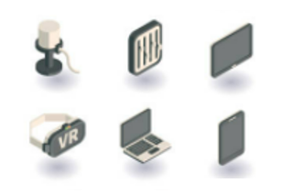
Bir sürükleyici tecrübe için temel yapı taşları
Teknolojik ve teknolojik olmayan yapı taşlarını tanımak ve ziyaretçileriniz için mükemmel deneyimler tasarlamak için bunları birleştirmek
Dijital cihazlar, (dokunmatik) ekranlar, sesli hoparlörler veya kulaklıklar, sensörler, akıllı telefon uygulamaları, VR kulaklıkları ve diğerleri gibi teknolojik çözümler. Sonraki slaytlarda bunlar hakkında daha ayrıntılı konuşacağız.
tema, konuk rolü, hikaye anlatımı *, tasarım gibi teknolojik olmayan çözümler sergi alanının mimari unsurlarına (bir odanın şekli ve parlaklığı, içindeki mobilyalar ve diğer nesneler vb.) odaklanır.
*Hikaye anlatımı, daha sonraki slaytlarda daha ayrıntılı olarak incelenecek olan teknolojik olmayan temel yapı taşıdır.

Slide 13
Teknolojik yapı taşları
Kültürel mirasa uyarlanabilir yeni medya biçimleri sürekli olarak ortaya çıkmaktadır:
bilgisayar animasyonları,
bilgisayar oyunları,
insan-bilgisayar arayüzleri,
etkileşimli bilgisayar kurulumları,
webler,
ve sanal dünyalar.
Doğru bilgi ve becerilere sahip bu “yeni medya“ size her zamankinden daha fazla etkileşim ve kişiselleştirme sunmaktadır. AR, VR, MR açıklanıyor
Aşağıdaki slaytlarda, size aşağıdakilere dayalı en yaygın yeni medyalardan bazılarını göstereceğiz:
Mobil uygulamalar,
interaktif ekranlar,
genişletilmiş gerçeklik hologramları
Bunlar, dijital kültürel miras eserlerini sunmanın ve bunlarla etkileşim kurmanın yeni yollarını yaratmak için harmanlanabilir ve yeniden birleştirilebilir.
Çin müzeleri VR, AR sergileri sunuyor

Slide 14
Web & mobil uygulamaları
Mobil Web uygulamaları, bilgileri okunabilir, eyleme yönelik bir biçimde sağlar. Avantajları, yalnızca bir web tarayıcısının yüklenmesini gerektirmeleri ve dağıtım için temel platformla sınırlı olmamalarıdır.
Mobil yerel uygulamalar, hareket halindeyken bilgi, grafik içerik ve gerçek yaşam etkileşimi sunarken çok daha güçlü teknik özellikler ve seçenekler sunabilir, ancak bir cep telefonuna tam kurulum gerektirir.
Kültürel mirasın tanıtımı için mobil uygulamalar tasarlama hakkındaki makaleyi buradan okuyunuz 🕮
*Web ve yerel uygulamalarda bir video için resme tıklayın

Slide 15
Web & mobil uygulamaları
Uygulamalar ile şunlar yapılabilir:
Fotoğraflar, videolar, haritalar ve oyunlar gibi sitenizi geliştirmek için ek bilgiler sağlar
Bir akıllı telefon aracılığıyla uzak veya farklı konumlarda daha zengin bir etkileşim oluşturmanıza izin verir
Fiziksel müdahalelerin minimum düzeyde olması gereken yerlerde etkileşimi mümkün kılar.
Mobil web uygulamaları, sürükleyici bir deneyim oluşturmak için daha düşük maliyetli seçeneklerden biri olabilir.
*Müze uygulaması ile ilgili video için tıklayın

Slide 16
Arttırılmış Gerçeklik (AR) mobil
ve web uygulamaları
AR uygulaması, fiziksel dünyayı gösteren bir ekranın üstüne dijital bilgi katmanları (dijital katmanlar) ekleyen bir yazılım uygulamasıdır.
AR'ye buradan giriş yapın: AR nedir?
Farklı AR çözümlerini karşılaştırın: Mobil v Web AR
AR, ziyaretçilerin, tam kullanımda oldukları zamanda nasıl baktıklarını göstermek için siteye yerleştirilmiş görüntülerle, fiziksel kalıntılara sahip miras alanlarını anlamalarına gerçekten yardımcı olabilir.
Müzelerde AR kullanımıyla ilgili bir makaleyi buradan okuyunuz 🕮
*AR kullanım örneğinde bir video için bir resme tıklayın

Slide 17
Arttırılmış Gerçeklik (AR) mobil ve web uygulamaları
Artırılmış gerçeklik ile şunları yapabilirsiniz:
sergilere hayat vermek,
oyna ve öğren deneyimi sağlamak,
yeri yenilemek,
ziyaretçilerin daha önce nasıl olduğunu görmelerine izin verin.
İşte tarihi görüntüler aracılığıyla bir şehri keşfetmek için GoFind'i kullanma hakkında kısa bir video: GoFind
.
*AR'nin sergiyi hayata geçirdiğini görmek için bir resme tıklayın

Slide 18
Sanal gerçeklik (VR)
Günümüzün en yeni oyun motorları ve sanal gerçeklik cihazları, antik dünyaları yeniden yaratmayı ve yeni bir amaç doğrultusunda deneyimler oluşturmayı mümkün kılıyor, yalnızca eski bir kasabadaki binaları görmekle kalmıyor, o zamanlar kendinizi o zamandaymış gibi hissettiriyor.
VR, fiyatlar düştükçe daha gerçekçi bir araç haline gelen kulaklıklar kullanılarak mümkün hale getiriliyor.
VR teknolojisi şu amaçlar ile kullanılabilir:
simüle edilmiş dünyaları görselleştirmek,
nadir nesnelerle görsel etkileşim,
turlar sunmak,
oyun oynamak …
Öğrenmek için linke tıklayınız:Sanal Gerçeklik nedir?
Wikipedia’da VR hakkında bilgi edinin 🕮 🕮
*etkileşimli bir VR örneği için bir resme tıklayın

Slide 19
VR oyunu
VR oyunu, gelişmiş etkileşim sunan sanal gerçeklik (VR) donanımında oynanan bir video oyunudur.
Çoğu VR oyunu, üç tür daldırma üzerine kuruludur:
Öyküleme daldırma: kullanıcı bir hikayeye yatırım yapar
Taktik daldırma: beceri içeren dokunsal işlemler gerçekleştirme
Stratejik daldırma: zihinsel meydan okuma içeren dokunsal operasyonlar gerçekleştirme
*Bir VR oyununun 1. örneğini görmek için bir resme tıklayın

Slide 20
VR oyunu
VR oyunları, ziyaretçileri kültürel miras hikayelerine dahil etmek için özellikle de maddi kalıntılar kıt olduğunda, ulaşılması zor olduğunda veya şahsen erişilemez olduğunda uygundur.
VR oyunu ile şunları yapabilirsiniz:
oyna ve öğren deneyimi sağlamak,
bir hikaye anlatmak (ziyaretçiyi bir kahraman yapın),
nesneler veya yerler ile etkileşimi simüle etmek,
*bir VR oyununun 2. örneğini görmek için bir resme tıklayın

Slide 21
Sanal turlar
Sanal turlar, bir yerin panoramik 360° görünümünü veya video simülasyonunu sunar. Bunlar, sürükleyici bir deneyim yaratmak için daha düşük maliyetli seçeneklerden biri olabilir.
Bir tarayıcı, bir uygulama veya bir dizi VR gözlüğü aracılığıyla görüntülenebilirler.
Modelleri gerçek hayattaki video ve görüntüler yerine de kullanabilirler ve bir düzeyde etkileşim sunabilirler.
Wikipedia'da sanal turlar hakkında daha fazla bilgi edinin 🕮
*Louvre müzesinde sanal turlar için resmin üzerine tıklayın

Slide 22
Sanal turlar
Sanal tur çeşitleri:
Çevrimiçi sanal turlar, genellikle, eklenen ses ve metin efektleriyle hareketli bir video gibi görüntülemek için sırayla oynatılan mevcut bir yerin panoramik görüntülerinin bir koleksiyonudur.
VR sanal turu, genellikle bir dizi video veya hareketsiz görüntüden oluşan mevcut bir konumun simülasyonudur. Ses efektleri, müzik, anlatım ve metin gibi diğer multimedya öğelerini de kullanabilir.
*Anne Frank evinin sanal turunu denemek için bir resme tıklayın

Slide 23
Sanal turlar
Sanal turlar ile şunlar yapılabilir:
kullanıcılara uzak veya erişilemeyen konumlar getirebilir,
daha önce nasıl olduğunu gösterebilir,
seyahat veya tatille ilgili araştırmalar için kullanılabilir.
Burada bir İber kasabası turu yapmakla ilgili videoyu izleyiniz: R2.200 yıllık eski Iber Kasabasının yeniden yapılandırılması
360° miras mirası video turları için bir tasarım hazırlığı hakkında daha fazla bilgi okuyunuz 🕮
*Machu Picchu'nun sanal turu için bir resme tıklayın

Slide 24
Etkileşimli nesne tanıma (OR) tabloları
Etkileşimli bir nesne tanıma tablosu, kullanıcıların doğrudan üzerine nesneler koyarak etkileşimde bulunabileceği bir dokunmatik ekran tablosudur. Dokunmatik ekran nesneleri tanır ve bunlarla ilişkili bilgileri göstererek yanıt verir.
Etkileşimli nesne tanıma (OR) tabloları, çeşitli biçimlerdeki karmaşık bilgileri yapılandırabilir ve etkileşimi kolay yollarla gösterebilir.
*OR tablosu gösterimi için bir resme tıklayın

Slide 25
Etkileşimli nesne tanıma (OR) tabloları
OR tabloları yüksek çözünürlüklü görüntüleri, videoları ve grafikleri entegre edebilir, böylece kullanıcılar şunları yapabilir:
farklı içerikler arasında sezgisel olarak hareket edebilir,
Sunulan materyali farklı açılardan gözlemleyebilir,
zoom in and focus on details of his interest, Yaklaştırabilir (zoom) ve ilgisinin ayrıntılarına odaklanabilir
Etkileşimli oyunlara dalabilir
*Hava Müzesinde OR tablosu kullanımı için bir resme tıklayın

Slide 26
İnteraktif ekran ve duvarlar
Etkileşimli ekranlar ve duvarlar, dijital ekranlar kullanılarak veya daha ucuz bir seçenek için bir projektör kullanılarak dijital bir ekranla eşlenen ve üzerinde görüntülenen içeriği keşfetmek için etkileşime girilebilen fiziksel duvar yüzeyleridir.
Burada bir vahşi yaşam etkileşimli sergi örneğine bakın: : Interactive Exhibition
Kameralar ve IA yüz tanıma gibi farklı sensörlerin entegrasyonu ile ekranlarla etkileşim sadece dokunma ile sınırlı kalmıyor.
*bir temassız etkileşim örneğini izlemek için resme tıklayın

Slide 27
İnteraktif ekran ve duvarlar
Etkileşimli ekranlar son derece özelleştirilebilir
Şunlar için kullanılabilirler:
nesneleri canlandırmak,
oyun oynamak,
kullanılamayan sergilerin sanal sergilerini sunmak,
etkileşimli haritalar göstermek
*bir nesne animasyonu örneği için resme tıklayın

Slide 28
Holografik projeksiyon
Holografik projeksiyon, bir nesneyi gerçekten canlandırabilen ve ziyaretçilere neye baktıklarını çok daha derinden anlamalarını sağlayan çok güçlü bir sürükleyici araçtır.
Hologramlar en iyi, aşağıdakilerin bir hikayesini anlatmak istediğiniz uygulamalarda kullanılır:
nesne
yapı
hayvan- Hologram Circus
karakter
koleksiyon- The DaVinci Museum Hologram
*bir kale hologramlı bir video için resme tıklayın

Slide 29
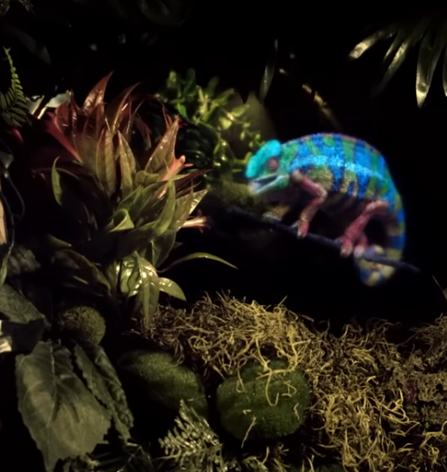
Holografik projeksiyon
Holografik projektörler, üç boyutlu niteliklere sahip ancak yine de düz olan bir görüntü oluşturur. Holografi hakkında daha fazla bilgiyi buradan okuyunuz 🕮
Halihazırda piyasada bulunan birçok “hologram”, teknik olarak hala 2 boyutlu bir yüzeyde gösterilen 3 boyutlu görüntülerdir.
En son hologram teknolojilerinin 10 örneğini buradan izleyin: 10 En Gelişmiş 10 Hologramms
Evde temel bir holografik projektörün nasıl yapıldığını izleyin – Bir 2D Hologram Projektör oluşturun
3D burada: Resin ile bir 3D Holographic Projektör oluşturun
*gelişmiş hologramı sunan videoyu görmek için resme tıklayın

Slide 30
Sanal odalar
Sanal odalar, son derece sürükleyici bir multimedya deneyimi sunan veya geliştiren gömülü veya taşınabilir teknolojiyle özelleştirilmiş, bağımsız bir alan olan bir sanal gerçeklik odasıdır.
Amacı, kullanıcının görsel alanını doldurarak fiziksel varlık hissi vermektir.
Bir sanal oda örneğini inceleyebilirsniz : Immersed in Van Gogh
Grup deneyimi yoluyla bir atmosferi veya bir duyguyu iletmek için en iyi şekilde kullanılır. VR kafa setlerine sahip sanal odalar, kullanıcıları aynı simülasyona getiriyor.

Slide 31
Hikayeniz için uygun fiyatlı teknolojiyi seçme
Bu teknolojilerin farklı maliyetleri vardır, ancak dikkate alınması gereken tek masrafın donanım olmadığını unutmayın. Masrafların büyük bir kısmı, seçilen bir ortam için içerik geliştiren ve ürünün bakımını yapan profesyonel ekiplerdir!
Ayrıca, içeriğin kendisi (her özel durum için farklıdır) genellikle fiyatı olan gerekli minimum kalite seviyesini belirleyen şeydir. Ziyaretçilerin deneyimin her noktasında kalite beklediğini unutmayın!
Alıp Götürmek nedir?
Teknolojilerin neler sunabileceği hakkında bilgi edinin – daha fazla araştırma yapın yapın.
Hikayenize ek bir boyut ekleyebilecekleri seçin - projenize uyan vaka çalışmalarını arayın.
Çeşitli teknoloji ve hizmet sağlayıcıları arayın - referanslarını kontrol edin.
Teknoloji şirketleirnden ve dijital uzmanlardanTtavsiye istemekten çekinmeyin!

Slide 32
Alıştırma: Karıştır ve eşleştir
Videoyu seyredin Dijital Yenililik - Slovenia
Şimdi size yakın en sevdiğiniz kültürel miras alanını seçin (Ayrıca serginin daha küçük bir parçası veya bir nesne olabilir.).
Ziyaretçilerin o sitenin deneyimini geliştirmek için sunulan yeni teknolojilerden hangilerini kullanabilirsiniz? (Birden fazla kullanabilirsiniz.)
Ülkenizde (veya yerel bölgenizde) bu teknolojinin üç sağlayıcısını ve size uygun bilgi ve hizmetleri sunabilecek uzmanlar bulun. Referanslarını kontrol edin.
Şimdi yakınınızdaki en az sevdiğiniz veya en az ilgi çekici kültürel miras alanını düşünün. Neden bu siteyi seçtiniz? Bu sitede hangi özellikler eksik? En az sevdiğiniz siteyi sizin için daha ilginç hale getirebilecek herhangi bir teknolojinin kullanımını düşünebiliyor musunuz?

Slide 33
3. Değerli bir kültürel sürükleyici denetim tasarlamak

Slide 34
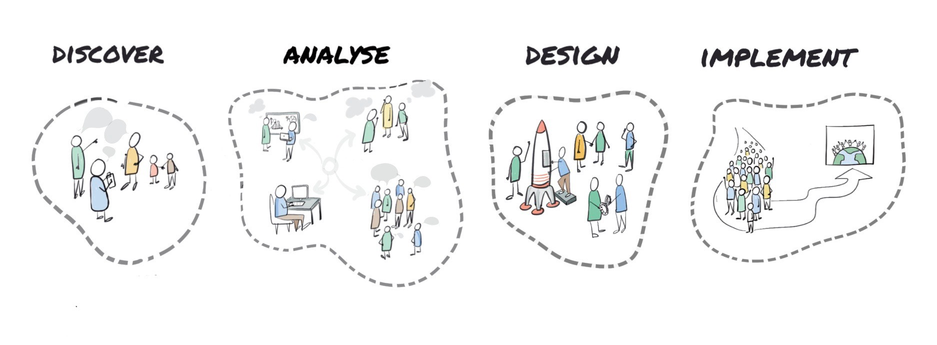
Sürükleyici Deneyim Tasarım Yolunun Aşamaları
Kuruluşunuzu ve işinizi dönüştürebilecek çok sayıda heyecan verici dijital araç olduğunu görebileceğinizi umuyoruz. Ancak turist deneyiminize yeni bir teknoloji yerleştirmeye çalışmadan önce, zaman ve para yatırımınızı boşa harcamamak için bazı temel geliştirme çalışmaları yapmanız gerekir. Doğru seçimi yapmak için önce işinizi, teklifinizin benzersizliğini ve hedef kitlenizin ihtiyaçlarını analiz edin.
Image credits: Dianne Dredge on Medium

Slide 35
Dizayn yolu
Miras organizasyonunuzun ihtiyaçlarını göz önünde bulundurun. “Deneyim Tasarımı”, destinasyonunuzun turist teklifinin rekabet gücünü artırmanıza olanak tanıyan stratejik bir yaklaşım sunar.
Seyahat edenlerin sürekli değişen ihtiyaçlarını göz önünde bulundurun.
İyi Deneyim Tasarımının temel talebi, "kullanıcı merkezli" olması ve her zaman son kullanıcıyı tüm tasarım sürecinin merkezine koymasıdır.
(Modül 4'te kültürel ziyaretçi kategorileri ve modül 5'te sürükleyici turizmi geliştirme ve pazarlama hakkında daha fazla bilgi edinin.)

Slide 36
Kültürel Sürükleyici Deneyim Dizaynı
PROBLEMLER Başlangıç noktası, bir veya daha fazla sorunun veya ziyaretçi deneyimlerinizin analizidir.
SEYAHAT MOTİVASYONU Hem çevrimiçi hem de çevrimdışı olarak anketler yürüterek ve seyahat verilerini analiz ederek gezginlerin seçimlerini neyin yönlendirdiğini anlayın. Kendinize, ziyaretçilerin neden sitenizi seçtiğini ve neden mevcut diğer tüm sitelere kıyasla hedefinizi tercih ettiklerini sorun.
((4. modülde geri bildirim toplama hakkında daha fazla bilgi vardır)
KORKULAR Ziyaretçinin onları engelleyen olası korkuları veya engelleri anlayın. Deneyiminizin bazı gezginler için uygun olmamasının nedenleri var mı?

Slide 37
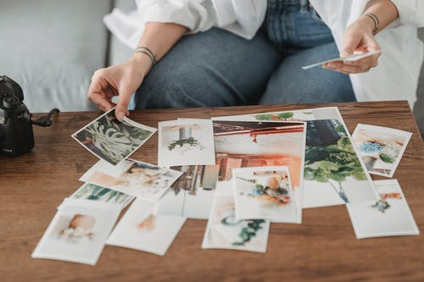
Kültürel Sürükleyici Deneyim Dizaynı
ÇÖZÜMLER Tanıtmak istediğiniz kültürel mirasın türüne ve kuruluşunuzda sahip olduğunuz varlıklara veya fırsatlara çok bağlıdır.
ALTERNATİFLER VE REKABET AVANTAJLARI Kuvvetli yönleriniz nelerdir? Bir gezgin neden sizi başkalarına tercih etsin? Çevrenizde benzer deneyimler var mı? Halihazırda aynı deneyimi sunan birileri var mı ve eğer öyleyse, gezgine ne gibi rekabet avantajları sunabilirsiniz?
BENZERSİZ DEĞER TEKLİFİ Deneyiminizin özünü, yalnızca sizde olan ve seyahat ettiğiniz kişi için gerçekten fark yaratan şeyi bulun.

Slide 38
BENZERSİZ SATIŞ TEKLİFİ
USP, ziyaretçinin başka bir yerde bulamayacağı şey olan rakiplerinizden sıyrılmanızı sağlayan benzersiz avantajı ifade eder.
Kitleleriniz için deneyimlerinizin bu benzersiz değerini belirlemelisiniz. Ardından, sunulan dijital teknolojilerden hangisinin onu tamamlayabileceğini veya vurgulayabileceğini düşünün.
Bu senin süper gücün! USP'nizin farkında olmak, ideal “müşteri yolculuğunu” tanımlamanıza yardımcı olacaktır.
Insites modül 4'te müşterinizi daha iyi anlamak için araçlar ve ipuçları bulun

Slide 39
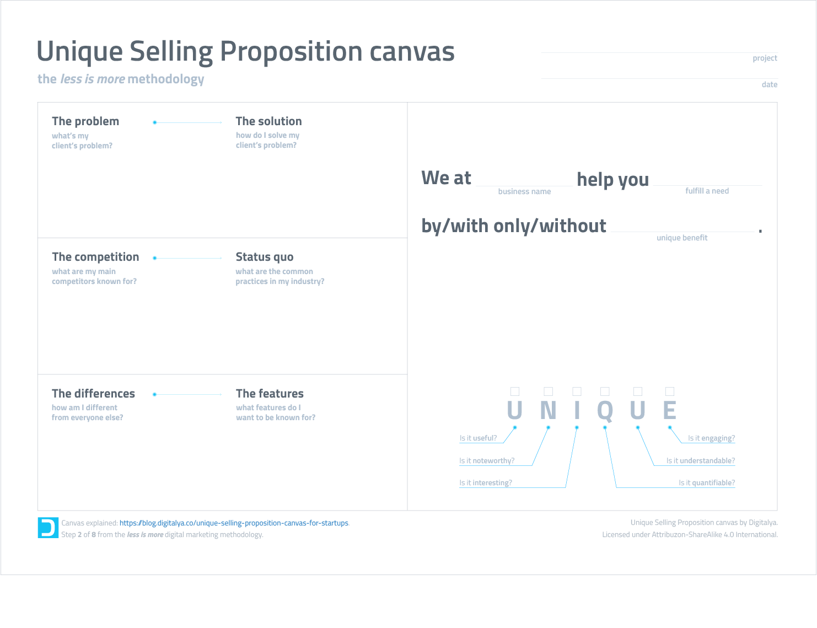
Benzersizliğinizi belirlemek için aşağıdaki ekranı doldurun!
USP ekranını indirmek için tıklayın

Slide 40
HEDEFİNİ BİLME
Deneyiminiz sadece kimse için değil. USP beyanınızı kullanarak, sürükleyici deneyiminizle hedeflemek istediğiniz hedef kitleyi tam olarak belirleyebilir ve onların ihtiyaçları, istekleri ve ilgi alanları için tasarım yapabilirsiniz.
Deneyim yetişkin bir kitleye mi hitap ediyor yoksa çocuklar için mi?
Aktif olmayı gerektiriyor mu?
Engelliler katılabilir mi?
Kitlelerin sürükleyici içerik etrafında nasıl davrandığı hakkında daha fazla bilgiyi buradan okuyun 🕮

Slide 41
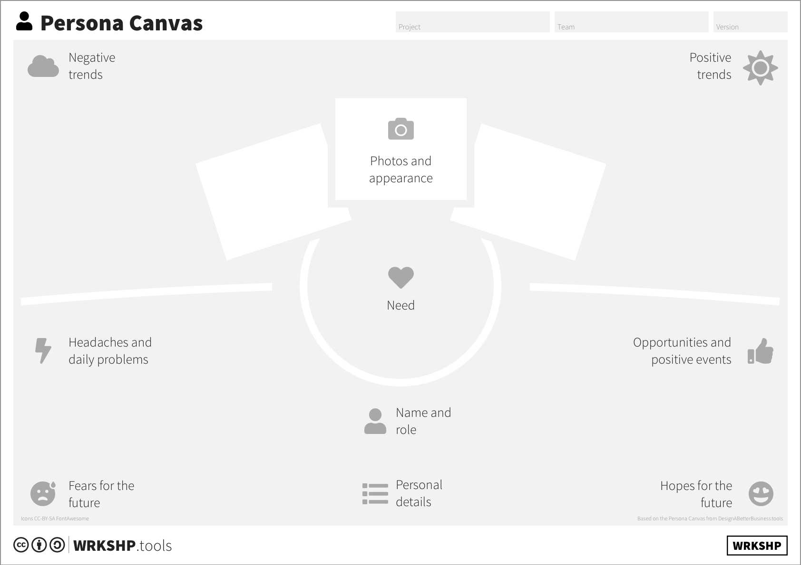
Deneyiminiz için hedef kişileri özetlemek için doldurun.
Persona ekranını indirmek için tıklayın

Slide 42
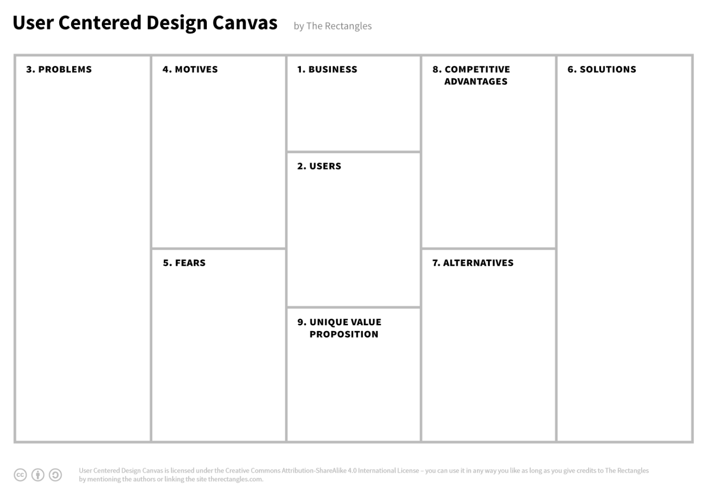
Şimdi, sürükleyici bir ziyaretçi merkezli deneyim tasarlamaya çalışalım!
Temel tasarım adımlarını numaralandırarak aşağıdaki ekranı doldurun!
Kullanıcı merkezli dizayn ekranını indirmek için tıklayın

Slide 43
4. Bir Turizm Deneyimini Sürükleyici Bir Turizm Deneyimine Dönüştürmek

Slide 44
Teknolojinin rolü
Bu modülün ikinci bölümünde, farklı teknolojilerin size birçok farklı özellik sunduğunu gösterdik:
, geniş bir bilgi yelpazesini ve farklı materyalleri organize etmek ve sunmak,
özelleştirmeyi etkinleştirme,
görünmeyeni veya görülmesi zor olanı (yerinde veya zamanda) görselleştirmek,
duyguları geliştirmek için birden fazla duyuyu uyandırmak,
etkileşimli ve eğlenceli anlar eklemek

Slide 45
Teknoloji sadece bir eklenti değildir
Sürükleyici bir deneyim tasarlarken, dijital bileşenin daha da kötüye gitmemesi için dikkatlice bir Turizm Deneyimi haline getirilmesi gerekir.
Dijital, yalnızca analogun bir yükseltmeye ihtiyaç duyduğu veya önemli bir zorluğun üstesinden gelemediği durumlarda analogu desteklemelidir.
İçeriği ve konsepti olmayan teknoloji sadece bir alettir. Yeni başlayanlar için ilginç, ancak gerçek bir değerli zaman ve kaynak kaybıdır.
Teknoloji, insan etkileşiminin ve anlık anların yerini tutamaz - ondan bunu beklemeyiniz.

Slide 46
Teknolojik olmayan elementler
Sürükleyici bir deneyimin tasarımcısı olarak, bir konuğun kendini kaptırmasına etkin bir şekilde dikkat edilmesine yardımcı olabilecek en önemli iki teknolojik olmayan yaklaşımın farkında olmalısınız. Kendini kaptırma için daha fazla çözüm yolu ile ilgili makaleyi buradan okuyun 🕮
Hikaye anlatımı ve Başarıya ulaşmak!
Bu iki temel faktöre odaklanarak şunları yapabilirsiniz::
Ziyaretçiye bir amaç verin! Bu alanlarda ortaya çıkan temalar, hikayeler, olaylar ve durumlara aktif olarak katılabilirler.
Hizmet sektörünün tipik beklentilerinin ötesine geçin ve misafirlerinizle ilişkiler kurun. Sadece sürükleyici alanlardaki müşteriler değillerdir.

Slide 47
DENEYİM HİKAYE ANLATIMI
Anlatacak ve/veya dinleyecek bir hikaye olmadan gerçek bir deneyim olmaz. Dijital deneyiminizi gerçekten sürükleyici hale getirmek istiyorsanız, bu hikayeyi kitlenizi gerçekten kavrayacak bir şekilde anlatmalısınız.
Hikaye anlatımının temel bileşenleri şunlardır:
yapı
duyu
empati
gerçekler
Unutulmaz hikaye anlatımı, ziyaretçiye deneyimden önce, deneyim sırasında ve hatta sonrasında ilham vermeli ve etkileşimde bulunmalıdır!
*hikaye anlatımı üzerine en iyi 5 TED konuşmasını izlemek için resme tıklayın

Slide 48
DENEYİM HİKAYE ANLATIMI
Hikaye anlatımı sadece sözlü veya yazılı kelimelerle mümkün müdür?
Hikaye anlatımı tüm duyularımızı harekete geçirmelidir!
Hikaye anlatıcıları her zaman hayal gücünü harekete geçirmek için farklı yaklaşımlar kullanmaya çalışmış ve bu amaçla zamanlarının çeşitli teknolojilerini geliştirip uyarlamışlardır. Duyuları harekete geçirme hakkında daha fazla bilgiyi buradan okuyun 🕮
Şimdi, dijital teknolojiler dünyasında hikaye anlatımı birçok farklı biçim alabilir, ancak en iyi örnekler hala insanları kişisel ve duygusal düzeyde meşgul ediyor.
*7 dijital hikaye anlatımı örneği için resme tıklayın

Slide 49
DENEYİM HİKAYE ANLATIMI
Kültürel miras sektörü için izlenmesi gereken bazı hikaye anlatımı ipuçları vardır:
kişisel olmalı,
gayri resmi ama uzmanca olmalı
gizli hikayeler anlatmalı
senin noktalarını göstermeli
yolculuğunu işaretlemeli,
Spesifik olmalı,
çağrıştırıcı olmalı
Bu konuyla ilgili bazı derinlemesine okumalar için buraya da bakın 🕮
Hikaye anlatımı, Insites Modül 5'te de ele alınmaktadır

Slide 50
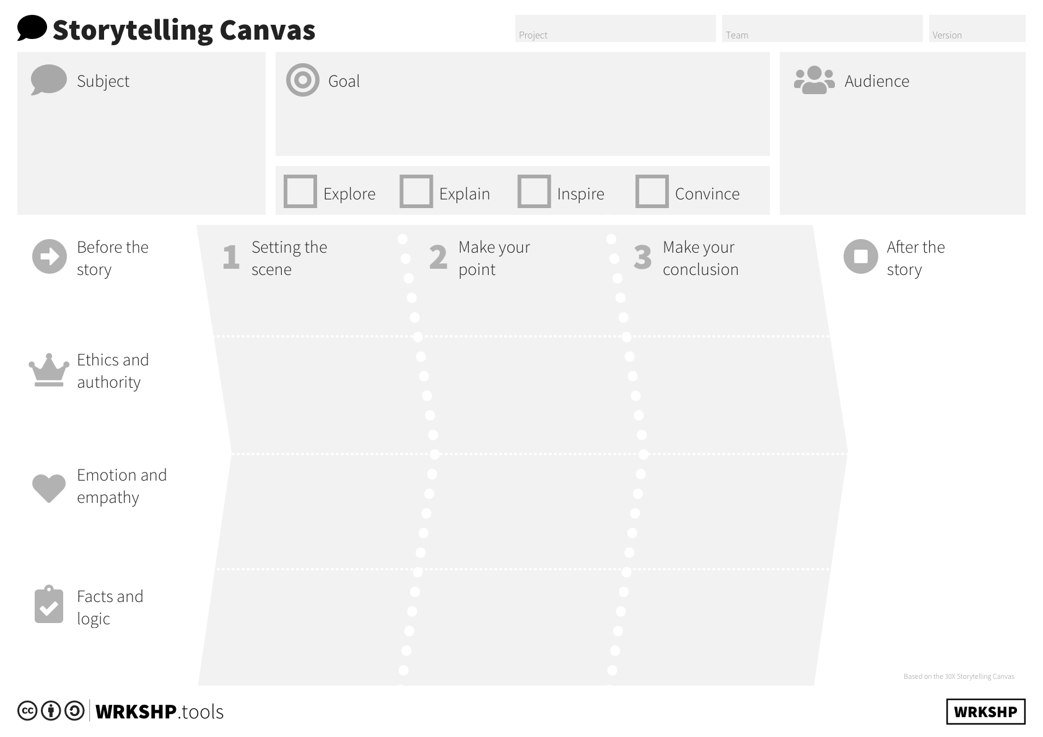
Hikayenizi tanımlamak için aşağıdaki tuvali doldurun. Unutmayın: insanlar rüyaları sever!
Hikaye anlatımı ekranını indirmek için tıklayın

Slide 51
VAY CANINA ANLARI
Bir turizm deneyimi bir dizi andan oluşur. Sözde "vay canına anları", ziyaretçinin bir ömür boyu kalbinde taşıyacağı, arkadaşlarına ve ailesine anlatacağı anlardır.
Bir gün batımı aperitifi, uygulamalı bir deneyim, yerel bir arkadaşla sohbet olabilir...
Wow'a ulaşmak için şunlar önemlidir:
ziyaretçinizin kalbinin atacağı anları bilirsiniz
deneyimin geri kalanını o anların etrafına oluşturursunuz
*“Vay canına”ya götüren TEDx konuşmasını izlemek için resme tıklayın

Slide 52
Unutulmaz deneyimler yaratmak için 10 ipucu
Varlıklarınızın benzersizliğiyle başlayın: Ziyaretçilerin başka yerde bulamadığı benzersiz şey nedir?
Bir hikaye oluşturun: siteniz ilham verici bir hikaye anlatmalıdır.
Ziyaretçi baş karakterdir: beklentilerini aşan deneyimler tasarlar.
5 duyuyu harekete geçirin: güçlü duygular yaratan deneyimler tasarlayın.

Slide 53
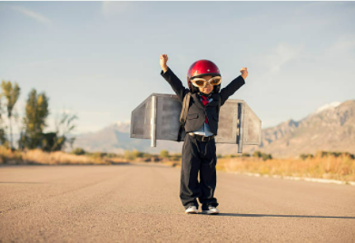
Unutulmaz deneyimler yaratmak için 10 ipucu
Ayrıcalık sağlayın: ziyaretçiyi özel ve ayrıcalıklı bir maceranın parçası hissettirin
Özgünlük verin: yerel tarihe ve geleneğe sadık kalın.
Sürpriz yaratın: ziyaretçide beklenmedik duygular yaratın.
Unutulmaz anlar yaratın: Aileniz ve arkadaşlarınızla paylaşmak için zihninizde anlar yaratın.

Slide 54
Tam STD tasarım yolunun paket servislerini tamamlama
İhtiyaçlarınızı karşılayabilecek ve istediğiniz kitleyi hedefleyebilecek birçok dijital teknoloji örneği vardır.
İletmek istediğiniz hikaye ile teknolojileri sorunsuz bir şekilde örmeye ve daha ilgi çekici ve maceracı hale getirmek için vay canına anlarını tüm deneyime eklemeye özen gösterin.
Aşağıdaki slaytlarda, bir Turizm Deneyimini Sürükleyici bir Turizm Deneyimine dönüştürmenin bazı tasarım adımlarında size rehberlik edecek son bir pratik örneğe göz atacağız.

Slide 55
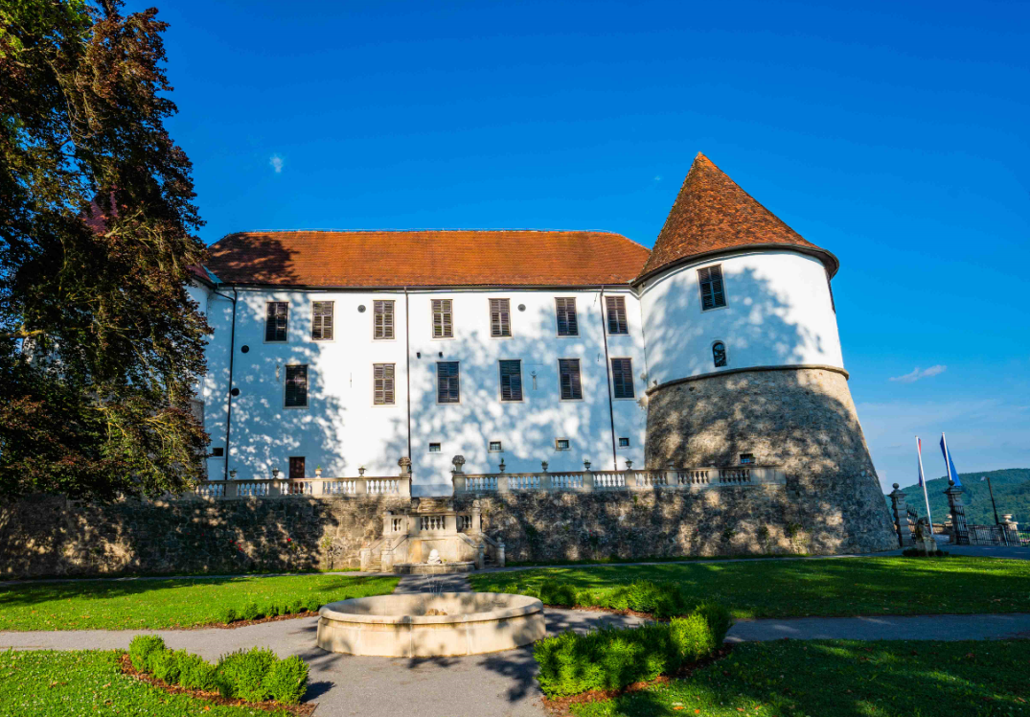
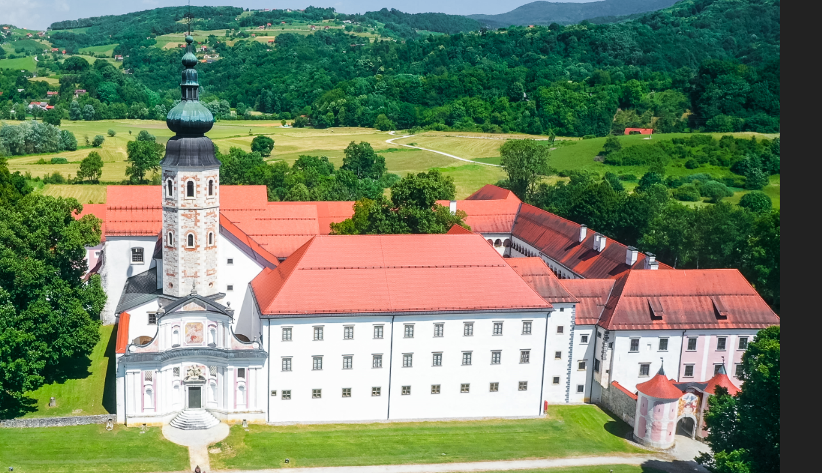
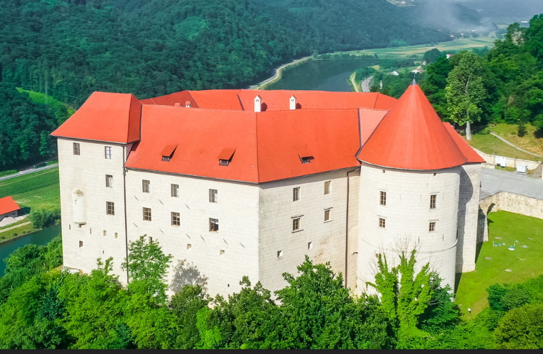
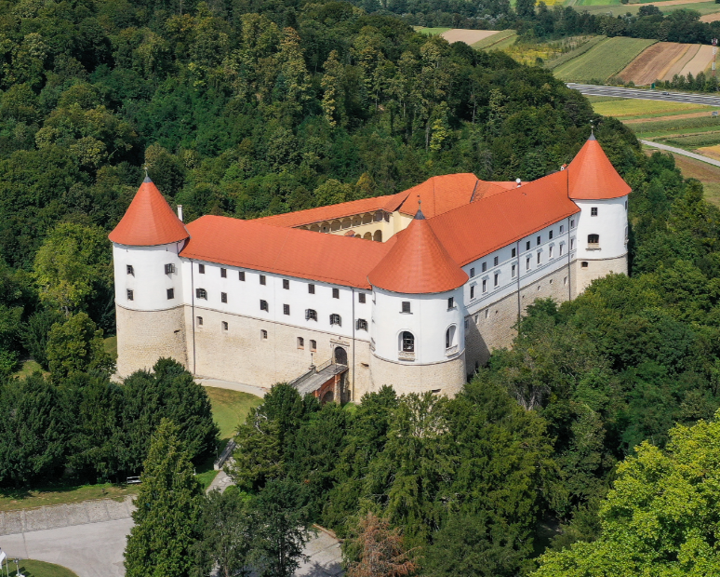
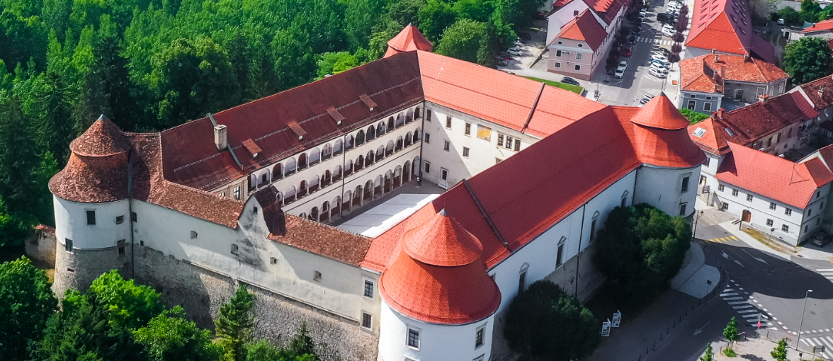
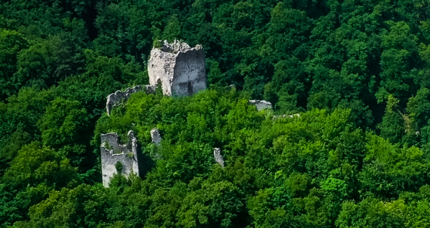
Dizayn Örnek Vakası- Posavje bölgesi, Slovenia
Bu Sürükleyici Turizm Deneyimi birçok kale ile tanınan Slovenya'daki Posavje bölgesinden RRA Posavje bölgesel kalkınma ajansı için tasarlanmıştır. The Royal Seven
Projenin ana odak noktası, bu kalelerin tanıtımıydı:
eski, görkemli ve eşsiz (Orta Çağ'dan Barok'a),
mistik, gizli yolları ve ilginç tarihi gerçekleri olan, sahiplerinin hikayeleriyle dolu,
çok çeşitli, sanat ve halk heykelleriyle dolu.

Slide 56
Kuruluşun ihtiyaç ve olanaklarını göz önünde bulunduruyor
Yatırımcının belirlenen ihtiyaçları şunlardı:
yedi kaleyi dijitalleştirerek gelecek nesiller için korumak
ziyaretçileri kültürel miras hakkında interaktif olarak eğitmek ve onları tarihi hikayeye ve sitelerin özelliklerine dahil etmek
ilgi çekici ve çekici dijital materyaller veya iletişim kanalları olmadan, bir web sitesiyle sınırlı olan kalelerin tanıtımını iyileştirmek
turistleri bölgeye dağılmış uzak kalelerden herhangi birine yarım günlük bir gezi planlamaya motive ederek en yoğun yerlerden bölgenin daha az sıkışık noktalarına yönlendirmek
Proje yöneticileri kaleler, müzeler, yerel turizm kuruluşları ve turist sağlayıcılarla işbirliği yapma şansı bulmuştur. STD, bir Sloven teknoloji şirketi’ndeki profesyoneller tarafından geliştirilmiştir. Proje, AB ve Slovenya Cumhuriyeti fonlarıyla ortak finanse edilmiştir.

Slide 57
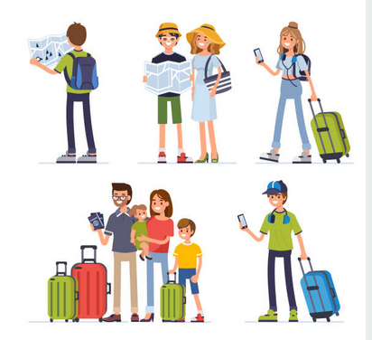
Hedef kitleyi seçme
Belirledikleri hedef kitle şuydu:
normal müze ve galeri ziyaretçileri dışında "genel halk"
dijital yerliler,
dijital göçmenler
Özellikle küçük çocuklu aileleri şatoları tanımak ve bir veya daha fazla şatoda bir veya daha fazla öğleden sonra geçirmek için meşgul etmek istemişlerdir.

Slide 58
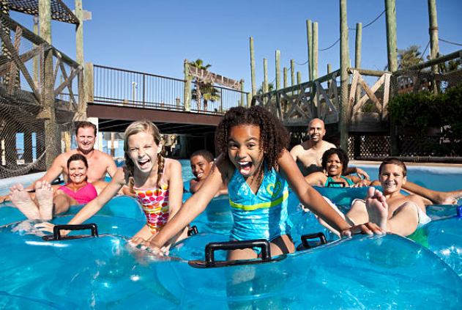
Hedef kitleyi tanıma
Hedef kitlenin alışkanlıklarını ve ilgi alanlarını bilmek önemliydi.
Seçilen hedef grup, müzeleri ve galerileri birincil ilgi alanları olarak görmemektedir. Aileler genellikle dışarıda ve/veya önceden planlama yapmadan eğlenceli ve ilgi çekici öğleden sonra gezi fikirleri ararlar.
STD'nin yeri, çevrelerindeki hedef gruba ulaşacak şekilde seçildi - bölgedeki en fazla geceleme ile yerel kaplıca tesisinde çalışmaya karar verdiler.

Slide 59
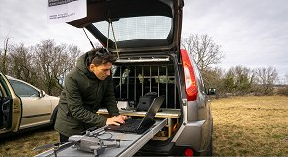
SDE içeriğini oluşturma
4 farklı türden içerik yapıldı!
Üç adımda gerçekleştirilen kalelerin dış cephesinin yüksek kalitede dijitalleştirilmesi:
kameralarla donatılmış uçan insansız hava araçları kullanılarak, mirasın görsel durumunu ayrıntılı bir şekilde koruyarak her bir kalenin birçok açıdan yüksek kaliteli fotoğrafları çekildi,
3D taramadan elde edilen resimler daha sonra daha gerçekçi hissettirmek için bir 3D modelde birleştirildi, sonuçları izleyin: Reichenburg şehri
kalelerin eksik veya çok kötü durumda olan bazı bölümlerine (tarihi kaynaklara göre) 3 boyutlu rekonstrüksiyonlar eklenerek eski halinin gösterilmesi.

Slide 60
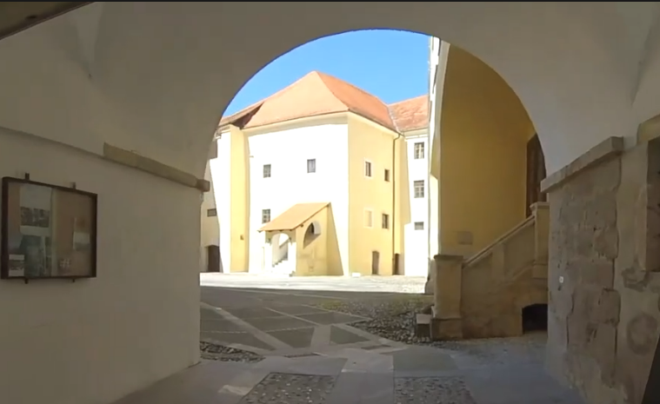
Creating the ITE content
Content of 4 different types has been made!
360-degree video of a family visiting some interesting places at each of the seven castles was made, for “placing” the visitor to the remote castles, Watch a video explaining the basic work process here How to Make 360° Videos
digital content of the local tourist offer was also planned to be created and presented, but due to COVID-19 it could not be made, so only already existing photos and videos were available for promotion purpose,

Slide 61
SDE içeriğini oluşturma
4 farklı türden içerik yapıldı!
Oyunlaştırma unsurları ile tur rehberi olarak çalışan bir mobil uygulama için de dijital içerik yapılmıştır.
Etkileşimli uygulama, kullanıcıyı bir simyacı rolüne sokan ve kalelere yaptığı yolculukta ona eşlik eden sürükleyici bir hikayeyi takip ediyor.
HİKAYE
Posavje Simyacısı unvanını kazanmaya çalışan sihirbazın çırağı Engelbert rolünü üstleniyorsunuz.
Kendinizi kanıtlamak için Posavje'nin yedi muhteşem kalesini gezmeniz, zengin tarihlerini keşfetmeniz ve onunla bağlantılı efsanevi kale eserlerini toplamanız gerekecek.
Sonunda, toplanan tüm eserleri birleştirmeniz ve onları Posavje Felsefe Taşı'nda eritmeniz gerekecek, bu da sizi Posavje'nin Muhteşem Bilgeliğine götürecek.

Slide 62
İçerik sunumu için en uygun teknolojilerin seçilmesi
İçeriği sunmak için 3 tür dijital teknoloji seçildi
Holografik projektörler
Sebep: çekici, ziyaretçilerin en yeni, detaylı 3D içeriğinin görüntülenmesini sağlamak, etkileşim kontrol derecesi çok içeriği interaktif yapılabilir teklifi – ilginç mimari ve tarihsel gerçekler hakkındaki bilgileri görüntüleyebilir kale seçebilirsiniz modeli eklendi.
LCD ekranlar ve dokunmatik ekranlar
Sebep: kalelerdeki turist programlarının dijital içeriği aracılığıyla daha fazla mevcut bilgiyi sergiliyor (etkinliklerin fotoğrafları, gastronomik teklif…)
SG gözlükleri
Sebep: genç ziyaretçiler için çok çekici, çoğu ziyaretçi için yeni, 360° video içeriğini deneyimlemenin bireysel yollarını sunuyor

Slide 63
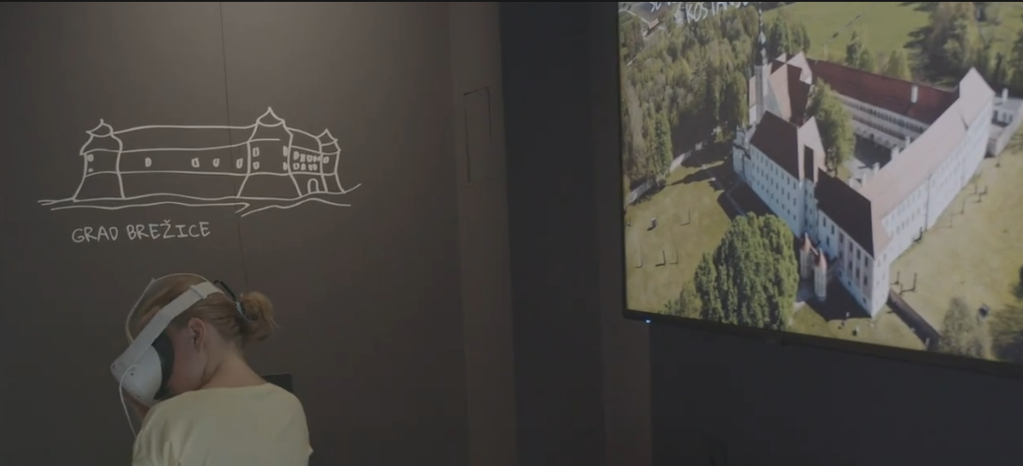
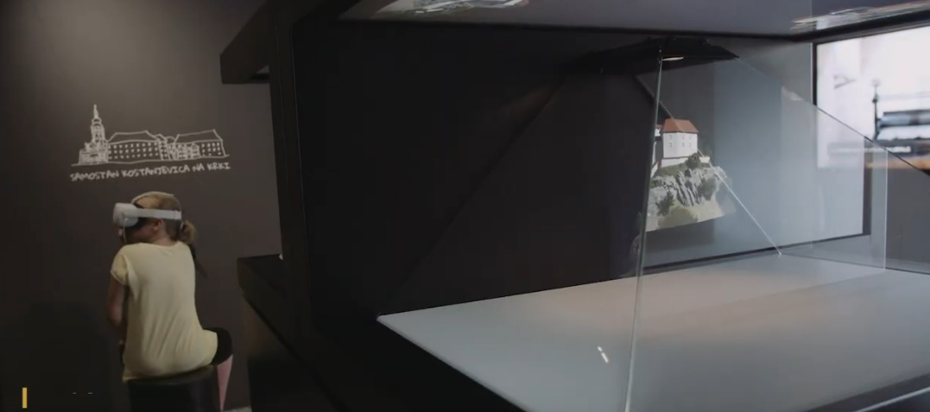
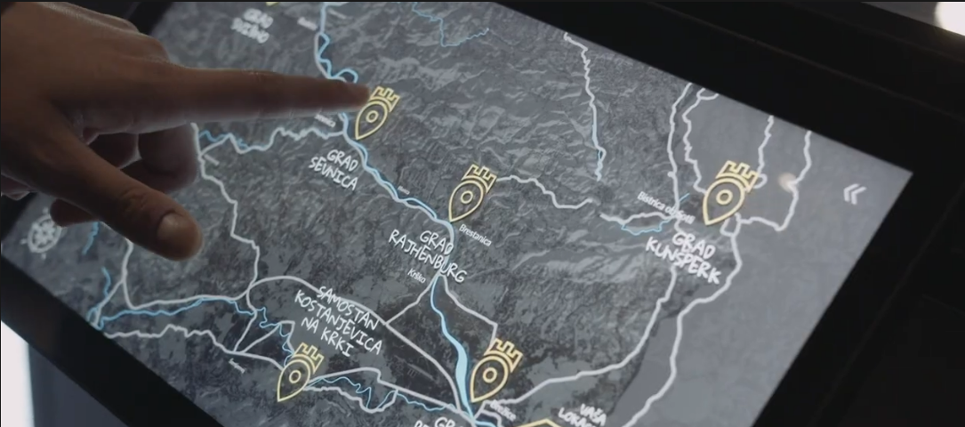
İçerik sunumu için en uygun teknolojilerin seçilmesi
Bütünsel bir yaklaşım kullanmak!
Görsel içeriği sunmak için geliştirici, kalelerin karanlık mahzenlerinden ilham alan ancak modern bir şekilde yorumlanan “Dijital doğal oda” tasarladı.
Bu odanın içinde tasarımcılar, oluşturulan görsel içeriğin sunumu için kullanılan tüm seçilmiş dijital teknolojileri monte ettiler.
Nihai ürün için bir fragman görüntüleyin: Trailer.

Slide 64
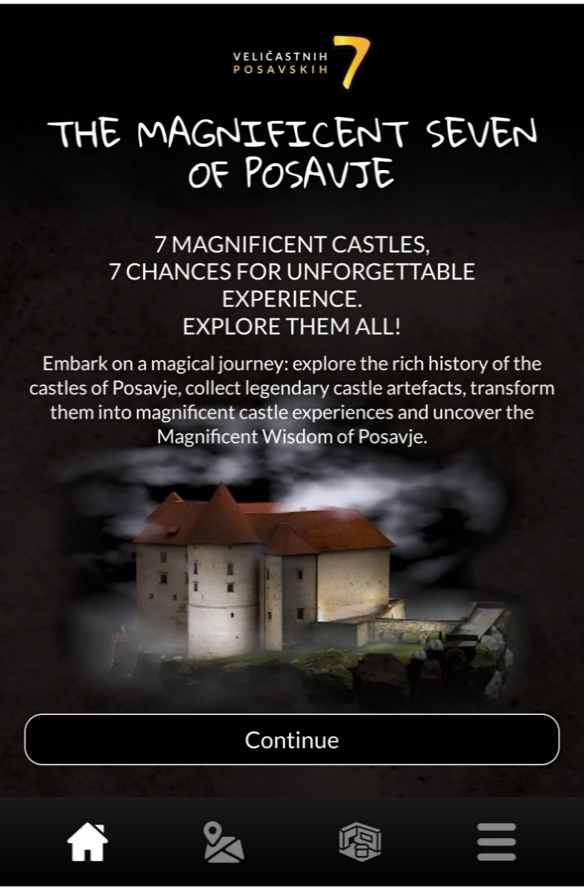
İçerik sunumu için en uygun teknolojilerin seçilmesi
Etkileşimli tur rehberi için oluşturulan içerik bir mobil web uygulamasında kullanılmıştır.
Uygulama web tabanlı olarak geliştirilmiştir, bu nedenle bir tarayıcıda çalıştırılabilir - bu, onu mobil platformlardan bağımsız hale getirir ve böylece akıllı telefonu olan ve Wi-fi veya mobil veri aktarımı yoluyla internete erişimi olan herkes tarafından kullanılabilir hale gelir.
Mobil uygulama “Magnificent 7” olarak adlandırılmıştır.
Mobil telefon linki: Magnificent 7

Slide 65
Vay canına anlarıyla bir şeyler renklendirin!
Dijital doğal oda için Vay Canına etkisi, beklenmedik karşıtlıklardan geliyor:
aydınlık dış dünyadan karanlık, orta çağ tarzı bir odaya girme,
ortaçağ kaleleri dünyasını sunan çoğunlukla bilinmeyen dijital teknolojileri görme,
arka planda çalan ortaçağ müziğinin modern bir yorumunu duyma.
Mobil web uygulaması için vay canına şu şekilde elde edilir:
kale ziyaretini gerçek bir maceraya dönüştürmek - oyunlaştırma unsurlarını birleştirerek ziyaretçinin efsanevi eserleri toplama oyun hedefi vardır
Tüm kale ziyaretlerini tamamlamak için bir Büyük Ödül çekilişine katılmak - kullanıcı ayrıca kaleleri ziyaret ederken küçük ödüller kazanır.

Slide 66
STD’nin nihai sonuçları
Ziyaretçiler, 3D modellerin projeksiyonlarından ve VR 360º videodan etkilendiler. Posavje'nin yedi kalesini tek bir yerde keşfetme olasılığını takdir ediyorlar.
Yatırımcı, nihai sonuçlardan ve cazibe merkezine beklenmedik bir şekilde yüksek ilgi gösteren ziyaretçi sayısından çok memnun kaldı.
Şimdiye kadar, tasarlanan STD'de önemli bir sorun veya olumsuzluk tespit edilmedi, yalnızca VR cihazlarının çocuklar tarafından uygunsuz şekilde kullanılması olasılığına yönelik yetersiz planlama nedeniyle donanım arızalarına yol açan bazı küçük sorunlar ortaya çıkmıştır.

Slide 67
5. Kültür ve miras sektörlerinde yenilikçi sürükleyici deneyimlere ilişkin uluslararası örnek vaka çalışmaları

Slide 68
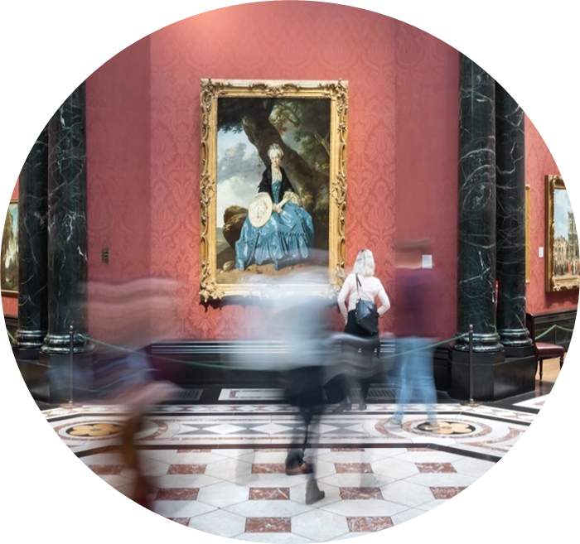
İlham alın…
Ulusal Galeri, Birleşik Krallık
Londra'daki Ulusal Galeri, sürükleyici kültürel deneyimler söz konusu olduğunda dünyanın en iyi örneklerinden biridir. Evde keyfini çıkarabileceğiniz birkaç ücretsiz sanal tur sunar. Google turundan Rönesans'a veya belirli sanatsal seçimlere adanmış turlar vardır. Google Tour
En yenilikçi örnek "Sensing the Unseen" turudur Sensing the Unseen. Deneyim, akıllı telefonlarda keyfini çıkarmak için tasarlanmıştır ve Gossaert'in "Kralların Hayranlığı" filminden altı sahneyi ziyaret ediyor, ayrıntılara yaklaşıyor ve etkileşimli sesler eşliğinde sanat eserine giriyor.
Credits National Gallery

Slide 69
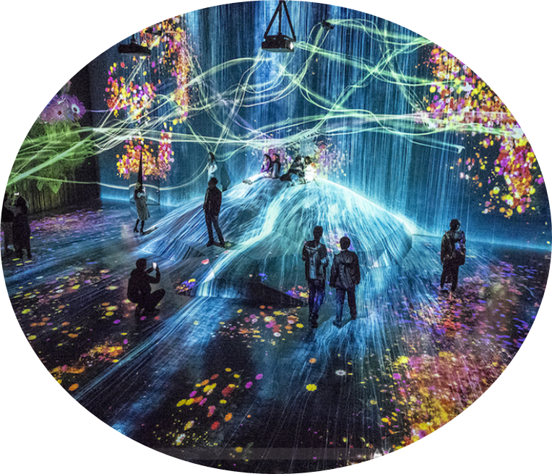
İlham alın…
teamLab Borderless of Shanghai, Çin
Sanatın uzayda özgürce dolaşmasına izin vermek için çerçevenin sınırını kırmak mümkün mü?Evet, Şanghay'da da bunu yaptılar!
Shanghai Immersive Experience
Teknolojinin kullanımı yoluyla sanat, ziyaretçinin eser tarafından kuşatıldığı, aktif olarak katıldığı ve sanatsal kavramın bir parçası olduğunu hissettiği, sürükleyici ve deneyimsel yeni bir boyuta taşınmıştır.
teamLab Borderless, kültürel ve sanatsal mirasın nasıl dönüştürüldüğünü ve yeni bir şekilde zevk alındığını, gerçek, paylaşılan bir deneyim haline geldiğini gösteriyor.
Credits Travel Gaijinpot

Slide 70
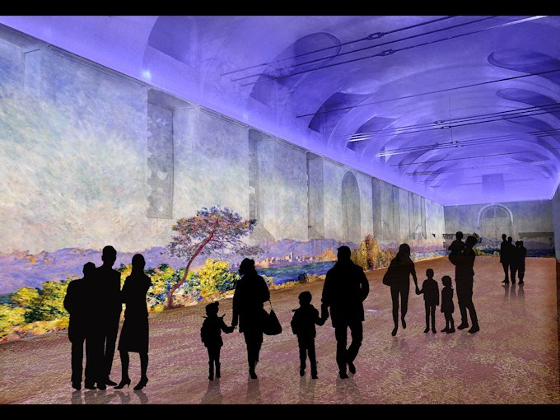
İlham alın…
Arcimboldi Müzesi, İtalya
"Claude Monet - Sürükleyici Deneyim", son derece başarılı bir sürükleyici kültürel deneyimin mükemmel bir örneğidir. Hem mobilya gibi teknolojik olmayan yapı taşlarını hem de video paneller ve sesler gibi teknolojik yapı taşlarını kullanır. Bunların birleşimi, ziyaretçinin - kelimenin tam anlamıyla - empresyonist bir resmin içine girmesine izin verir.
Sergi, müzenin ziyaretleri artırmasını ve profilini yükseltmesini sağlamıştır ve tüm zamanların en büyük Empresyonist sanatçılarından birinin dünyasını tam olarak deneyimlemek için yenilikçi bir yol sunmuştur
Credits Ticketone
Notes:
LINK

Slide 71
Kaynaklar
🕮 WWW sites and blogs:
Wikipedia: https://en.wikipedia.org/wiki/Main_Page
Why immersion matters: https://www.cladglobal.com/architecture-design-features?codeid=31267&ref=n
Humans have more than 5 senses: https://www.weforum.org/agenda/2017/01/humans-have-more-than-5-senses/
Usability, Design and Content Issues of Mobile Apps for Cultural Heritage Promotion: “The Malta Culture Guide Experience“: https://arxiv.org/ftp/arxiv/papers/1207/1207.3422.pdf
How to Use Augmented Reality in Museums: “Examples and Use Cases:“ https://jasoren.com/how-to-use-augmented-reality-in-museums-examples-and-use-cases/
Louvre Museum Official Website (virtual tours): https://www.louvre.fr/en/online-tours#virtual-tours
Anne Frank House (virtual tour): https://www.annefrank.org/en/anne-frank/secret-annex/landing/
Ullastret3D. Walking through an Iberian town from 2.200 years ago: https://heritageinmotion.eu/himentry/slug-7b0593e03133f6bba3b1245c16f4bde4
An overview of audience insights and perspectives on immersive art, culture, and entertainment: https://audienceofthefuture.live/wp-content/uploads/2020/07/Audience-of-the-Future_The-Immersive-Journey-Report_July-2020.pdf
Design methodology for 360° immersive video applications: the case study of a cultural heritage virtual tour: https://westminsterresearch.westminster.ac.uk/download/d990b2bc3d36de277362739f8a20d5ce3e2a0845be8f09631c6ddc1a87b8
Experience Machu Picchu in Virtual Reality. YouVisit: https://www.youvisit.com/tour/machupicchu
5 Ingredients for immersive storytelling with technology and space: https://medium.com/design-voices/5-ingredients-for-immersive-storytelling-with-technology-and-space-2a4c8f73bc83

Slide 72
Kaynaklar
🕮 WWW sites and blogs:
5 best storytelling Ted Talks: https://allgoodtales.com/5-best-storytelling-ted-talks/
Storytelling – How can we engage all the senses?: https://senseoflearning.com/2017/11/29/storytelling-how-can-we-engage-all-the-senses/
7 Of The Best Examples Of Digital Storytelling: https://thatsnovel.co.uk/2019/03/19/best-examples-digital-storytelling/
7 digital storytelling tips for the cultural heritage sector: https://medium.com/digital-storytelling-festival/7-digital-storytelling-tips-for-the-cultural-heritage-sector-8e701a439dd6
Link to “Regional development agency Posavje“ offcial web page: https://www.rra-posavje.si/
Link to a mobile web-app called “Magnificet 7“: http://www.egradovi-posavja.si/
Čatež in Posavje web page: https://posavje.com/en/the-royal-seven/
Link to the “Castles of Posavje“ official web page : https://gradoviposavja.si/
Virtual tours of the National Gallery: https://www.nationalgallery.org.uk/visiting/virtual-tours
Google virtual tour of the National Gallery: https://www.nationalgallery.org.uk/visiting/virtual-tours/google-virtual-tour
The National Gallery: “Sensing the Unseen“, At home, An experimental, interactive experience designed for mobiles (link to a mobile App): https://www.nationalgallery.org.uk/visiting/virtual-tours/sensing-the-unseen-at-home
Claude Monet - The Immersive Experience: https://monet-experience.it/
teamLab Borderless Shanghai: https://borderless.teamlab.art/shanghai/

Slide 73
Kaynaklar
⤤ Video:
Van Gogh Alive Wellington Exhibition: https://www.youtube.com/watch?v=0-ij1d8Lvbo
The Story of Senses Through Natural History: https://www.youtube.com/watch?v=5IOiKR3fvLs&t=60s
Bluecadet museum interactives for "Native American Voices" exhibition at the Penn Museum: https://vimeo.com/89925565/c61857150f
Bygone: Scents in Colors –Introduction: https://www.youtube.com/watch?v=3HaeVZCuMmQ&list=TLGGkXBzOrFbF8UxMjEyMjAyMQ
NAUSICAA - Immersive room about global warming: https://www.youtube.com/watch?v=rfq3aCInelU&t=11s
The starry night Stereo VR experience: https://www.youtube.com/watch?v=G7Dt9ziemYA
Barry C Smith: “We Have Far More Than Five Senses“: https://www.youtube.com/watch?v=zWdfpwCghIw
The differences between AR, VR & MR: https://www.youtube.com/watch?v=IFgGzOpjlUM
Chinese museums roll out VR, AR exhibitions: https://www.youtube.com/watch?v=-l_bsuTv0P8
What is a Web App? Web App vs. Native App: https://www.youtube.com/watch?v=qt6gSW-uYKI
Google Cultural Institute - Mobile Apps Demo: https://www.youtube.com/watch?v=hyOngqriHQI&t=2s
What is AR?: https://www.youtube.com/watch?v=1j9BY1tBmv8
Mobile Augmented Reality: Web vs App: https://www.youtube.com/watch?v=OgmUjDMpphc
Augmented Reality for Tourism, Titianic: https://creativeindustriesclusters.com/ar360-augmented-reality-for-tourism/
Augmented Reality (AR) Applications for Museums: https://www.youtube.com/watch?v=hDRVLYsCgxA
Exploring Cultural Heritage in Augmented Reality with GoFind!: https://www.youtube.com/watch?v=W14e8SRZGkA
What is VR?: https://www.youtube.com/watch?v=ULdt1rEgldc
Resonant: An Immersive Game for Connecting People to Cultural Heritage: https://www.youtube.com/watch?v=Q1kXcQMasEk

Slide 74
Kaynaklar
⤤ Video:
VR game Thermana Laško “Change the flow of the history“: https://www.youtube.com/watch?v=RjFoX0JQkmU&t=80s
Hold The World | Rift: https://www.youtube.com/watch?v=nr3l98Omm-0&t=47s
Pleito VR Concept: https://www.youtube.com/watch?v=PJRHUcC0xa8&t=122s
Interactive Table with Object Recognition: https://www.youtube.com/watch?v=ELlqqgKEy8M
Planes of Fame Air Museum Interactive Touch Table Exhibit: https://www.youtube.com/watch?v=0fU9Z6svUFA&t=16s
WildLife Interactive Exhibition 2017: https://www.youtube.com/watch?v=TdUo4yK8wj8
ARTLENS Gallery: Create, Engage, Connect | The Cleveland Museum of Art: https://www.youtube.com/watch?v=XYRjaZl08lQ&t=85s
Cleveland Museum of Art, Gallery One (12/12/12 – 6/21/17): https://www.youtube.com/watch?v=qWJqd6lyJ-E&t=55s
10 Most Advanced Holograms that are CRAZY!: https://www.youtube.com/watch?v=f7fffZ_k9ow
Build a 3D Hologram Projector: https://www.youtube.com/watch?v=z9OEpAsosFw
How to Make 3D Hologram Projector with Resin (Super Clear) - Resin DIY: https://www.youtube.com/watch?v=qNceVquu02o
Castle Rajhenburg - 3D model: https://www.youtube.com/watch?v=Y3LiqDvXcwE&t=64s
German Circus With Hologram Technology 2019: https://www.youtube.com/watch?v=bR_By2jEEcw
Da Vinci Museum Rome 3D Hologram: https://www.youtube.com/watch?v=BVym6-BJ78c
REAL holograms are finally here! (And they look very cool): https://www.youtube.com/watch?v=7oGtgbsmmg8&t=103s
Van Gogh, Atelier des Lumières, PARIS: https://www.youtube.com/watch?v=lNXzwzyo9xE
Da Vinci Experience Multimedia Room: https://www.youtube.com/watch?v=-UjF0QhiOMM
How to create immersive storytelling experiences - Gamification in Tourism Case Study: https://www.youtube.com/watch?v=CwLkqILkuSo

Slide 75
Kaynaklar
⤤ Video:
Getting to “Wow!” | John Nottingham | TEDxAsburyPark: https://www.youtube.com/watch?v=jupM4Nc0Y_k
5 best storytelling Ted Talks: https://allgoodtales.com/5-best-storytelling-ted-talks/
How to Make 360° Video (VR) : Basic Workflow Explained: https://www.youtube.com/watch?v=84a8dsQSGB4
e-Gradovi Posavja – trailer video: https://www.youtube.com/watch?v=KNC-Ohlmt3U
teamLab Borderless Shanghai, Digest Movie: https://www.youtube.com/watch?v=jRjLBK9-ZZ0
⤤ Audio:
TE MET, To See the King (audio): https://soundcloud.com/metmuseum/505-the-king?utm_source=clipboard&utm_campaign=wtshare&utm_medium=widget&utm_content=https%253A%252F%252Fsoundcloud.com%252Fmetmuseum%252F505-the-king
Inside the Circle of Fire: A Sheffield Sound Map by Chris Watson (2020 stereo version): https://www.youtube.com/watch?v=5hfoEDTn_fQ&t=434s
Canvas examples:
User Centered Design Canvas, accessible at: https://cutt.ly/jnTvcjG
Unique Selling Proposition Canvas, accessible at: https://cutt.ly/DnTvKTb
Persona Canvas, accessible at: https://cutt.ly/2nTbpgn
Storytelling Canvas, accessible at: https://cutt.ly/BnTbfPZ

